Slide 1

F I Z I K A
6- sinf
MAVZU: O‘TILGAN MAVZULAR
BO‘YICHA TAKRORLASH

Slide 2
TO‘G‘RI YOKI NOTO‘G‘RI
T/r | Ma’lumotlar | To‘g‘ri yoki noto‘g‘ri
1 | Zaryadli zarralarning bir tomonlama tartibli harakatiga elektr toki deb ataladi.
2 | O‘tkazgichlarga: chinni, rezina, plastmassa va havo kiradi.
3 | Tok kuchi voltmetrda o‘lchanadi.
4 | Jismlarning elektrlanganlik darajasini aniqlovchi asbob elektrometr deb nomlanadi.
To‘g‘ri
Noto‘g‘ri
Noto‘g‘ri
To‘g‘ri

Slide 3








$A$ = $F$ S
N = $\frac{A}{t}$
$\frac{F_{1}}{F_{2}}$ = $\frac{l_{2}}{l_{1}}$
$E_{k}$= $\frac{{mθ}^{2}}{2}$
$F_{1}∙s$=$F_{2}$ $∙$h
Formulalar
$E_{p}$ =$mgh$
$\frac{F_{1}}{S_{1}}$ = $\frac{F_{2}}{S_{2}}$
$η$= $\frac{{\text{A}}_{f}}{{\text{A}}_{u}}$

Slide 4
MASALALAR YECHISH
1. 2 km balandlikdan tushganda 20 mg massali yomg‘ir tomchisiga ta’sir etadigan og‘irlik kuchi qanday ish bajaradi?

Slide 5
MASALALAR YECHISH
2. Qo‘zg‘aluvchi blok yordamida 200 N vaznli yukni 5 m balandlikka ko‘tarib, 1020 J ish bajarildi. Bunda energiyaning qanchasi befoyda sarflangan?

Slide 6
MASALALAR YECHISH
3. Agar jismning tezligi 4 marta oshirilsa, uning kinetik energiyasi qanday o‘zgaradi?

Slide 7
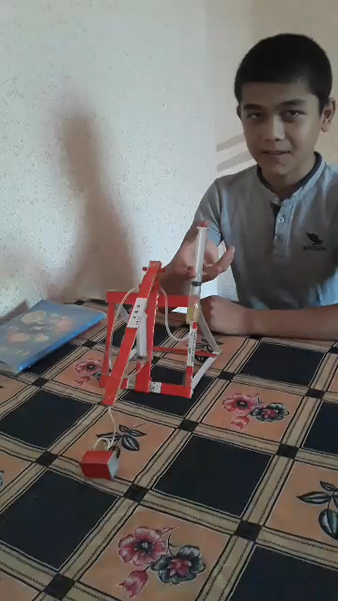
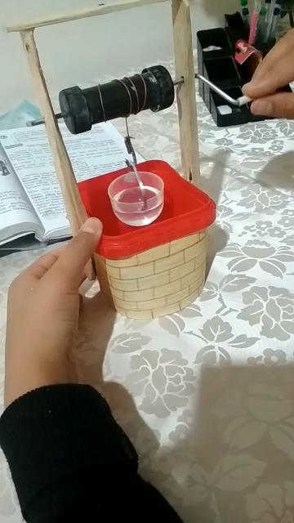
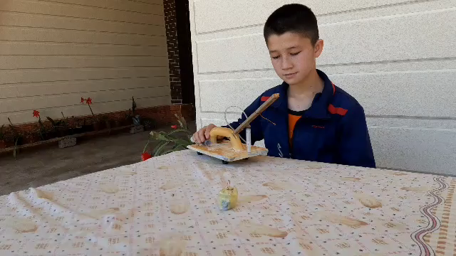
Oddiy mexanizmlarning kichik modelini yasagan va onlayn darslarga faol qatnashib kelayotgan o‘quvchilarimiz.

Slide 8
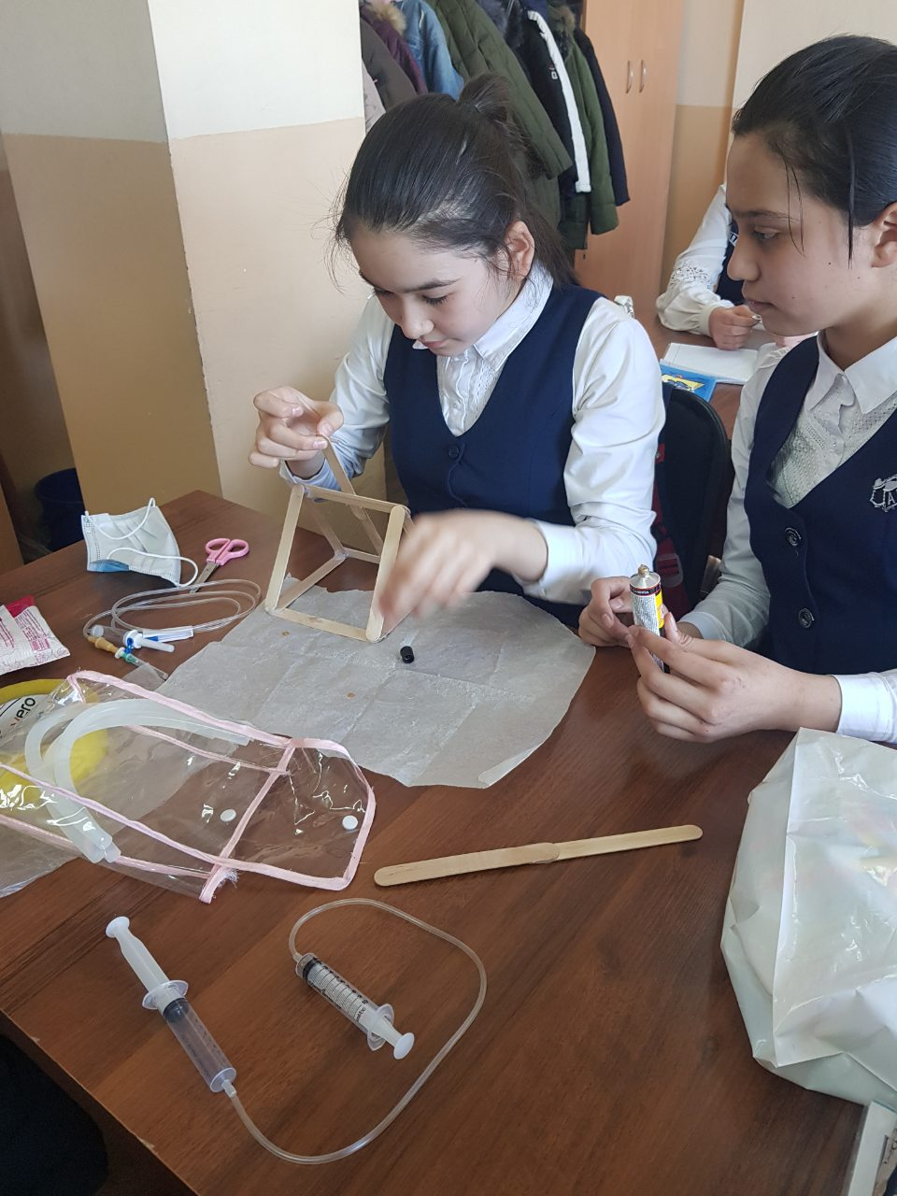
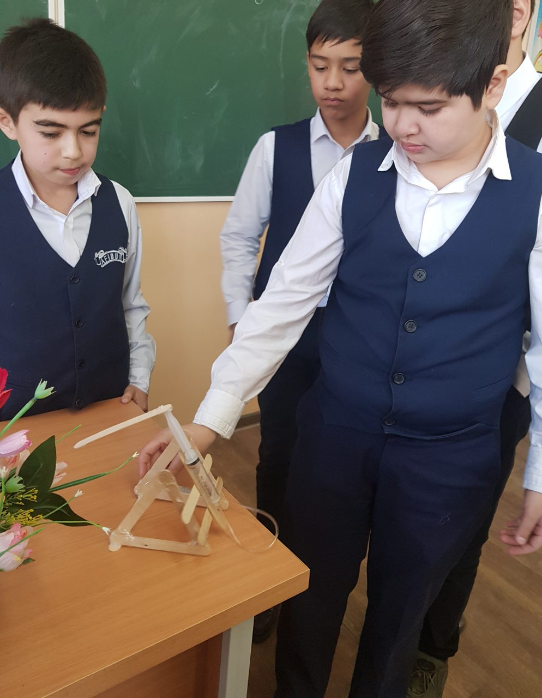
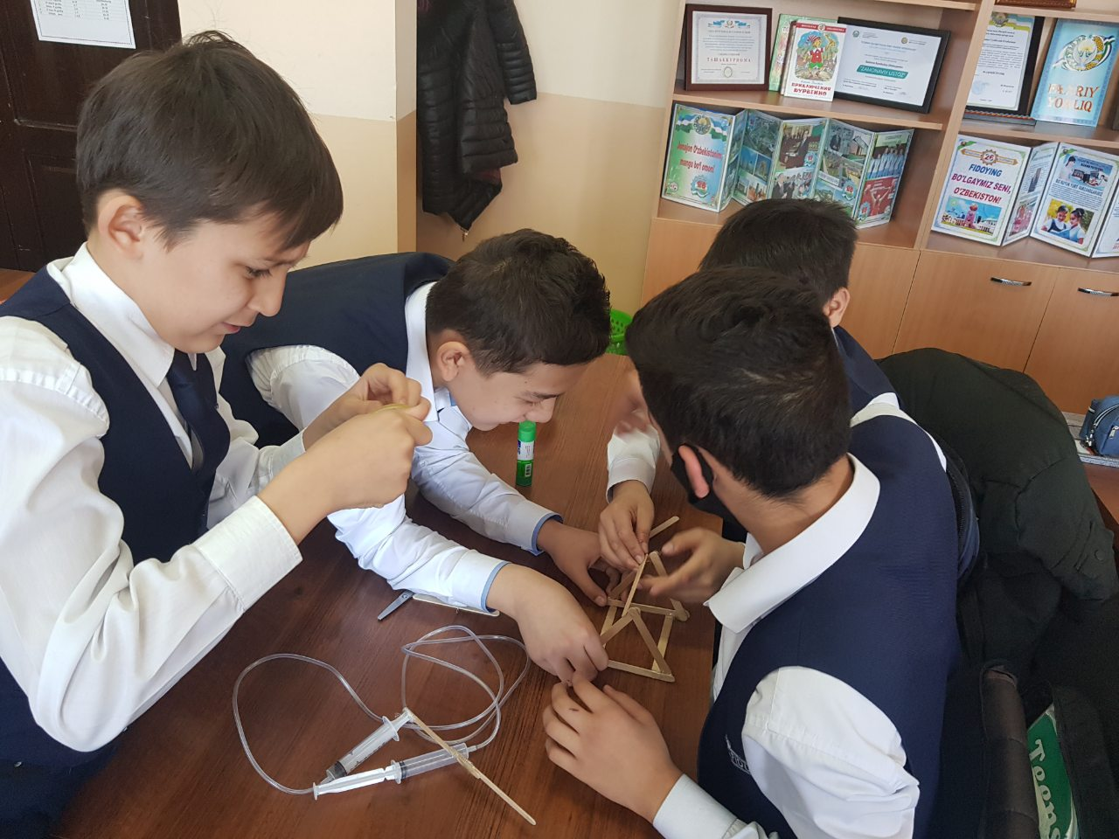
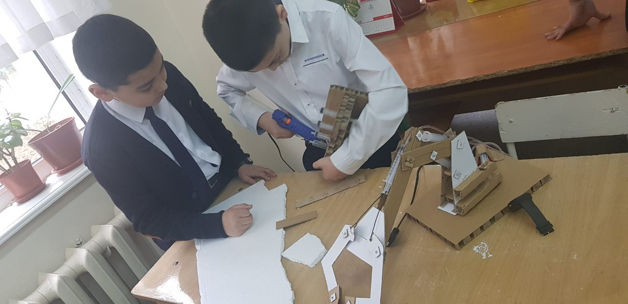
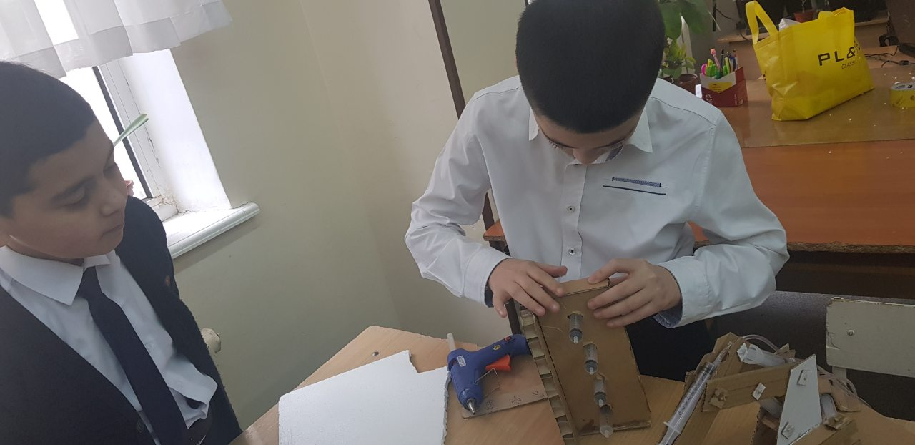

Slide 12
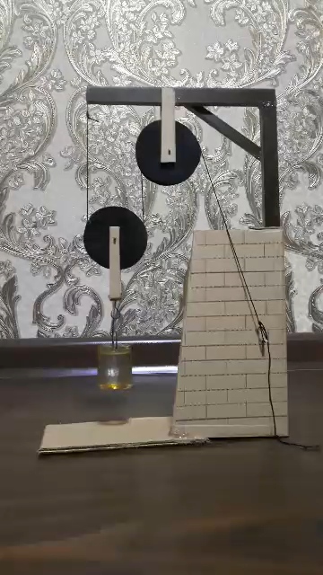

Slide 13
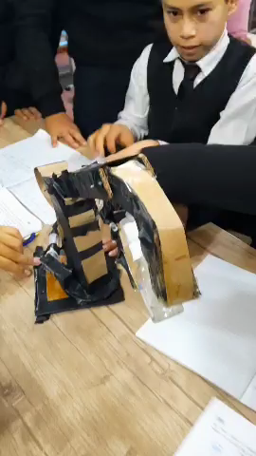

Slide 14
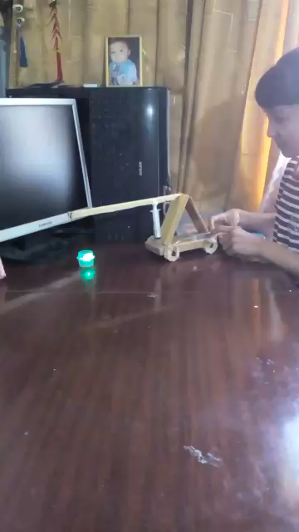

Slide 15
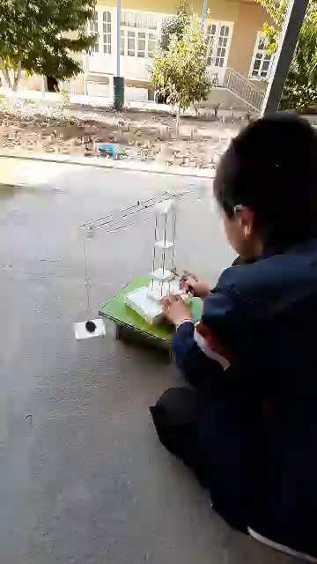

Slide 16
Mustaqil bajarish uchun topshiriqlar:
Uzunligi 20 cm va massasi 30 g bo‘lgan qalam stol ustida turibdi. Uni vertikal holatga keltirilsa, potensial energiya qanday o‘zgaradi?
Agar jismning tezligi 4 marta kamaytirilsa, uning kinetik energiyasi qanday o‘zgaradi?
Gidroelektrostansiya qurish uchun daryo suvi to‘g‘on bilan to‘siladi. Bunda to‘g‘on qanday vazifani bajaradi?

